Slide 1
Statistiek in Stappen
Hoofdstuk 2
Beschrijvende statistiek één variabele
Nel Verhoeven

Slide 2
Leerdoelen
Hoofdstuk 2
Aan het eind van hoofdstuk 2:
  weet je wat meetniveaus zijn en kun je op basis daarvan statistische keuzes maken;
  kun je centrum- en spreidingsmaten uitrekenen;
  kun je bijzondere eigenschappen van spreidingsmaten bespreken;
  kun je frequentietabellen aanmaken;
  kun je een aantal grafieken aanmaken;
  en ben je in staat de resultaten van deze beschrijvende analyses te interpreteren.

Slide 3
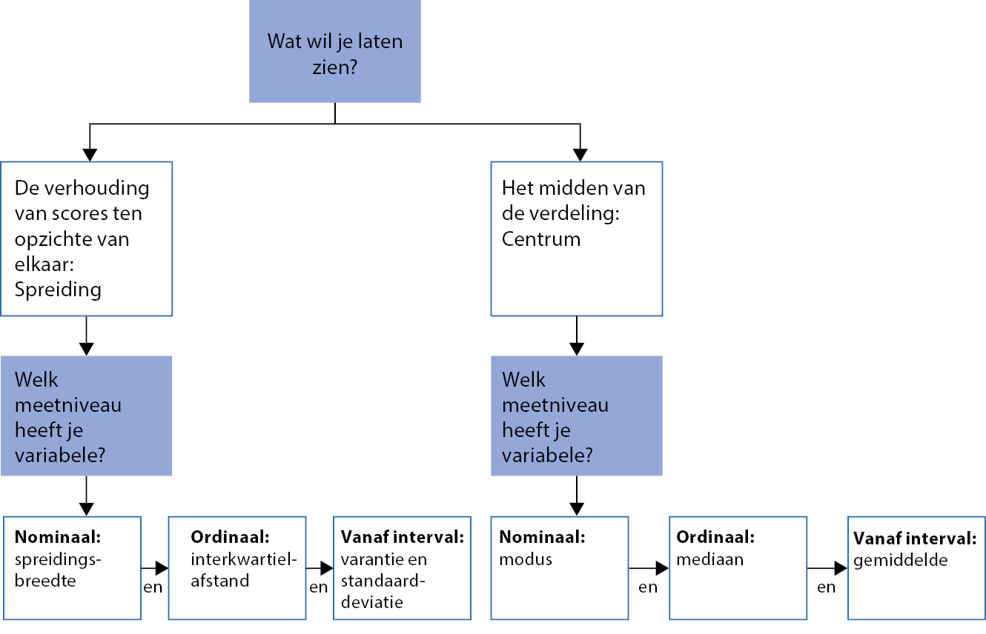
Meetniveaus keuzediagram
Hoofdstuk 2

Slide 4
Voorbeelden van meetniveaus van variabelen
Hoofdstuk 2
Nominaal
  bijvoorbeeld geslacht en burgerlijke staat
Ordinaal
  bijvoorbeeld opinie en opleidingsniveau
Interval
  bijvoorbeeld IQ en temperatuur
Ratio
  bijvoorbeeld leeftijd en ‘aantal gewerkte uren’

Slide 5
Univariaat: frequentieverdelingen
Hoofdstuk 2
Absoluut aantal waarnemingen → hoe vaak komen scores voor?
Relatief aantal waarnemingen → hoe vaak komen scores voor ten opzichte van het totale aantal scores?
Frequentietabel in SPSS: Analyze → descriptive statistics → frequencies. Vervolgens in het dialoogvenster de variabele selecteren en op ‘ok’ klikken

Slide 6
Hoofdstuk 2
Frequentietabel in SPSS
Percentage van totale aantal waarnemingen per categorie
Aantal waarnemingen per categorie
SPSS: Analyze → descriptive statistics → frequencies.
Som van de relatieve waarnemingen tot 100%
Percentage ‘geldige’ waarnemingen
Missing = het antwoord ontbreekt

Slide 7
Grafieken: cirkeldiagram
Hoofdstuk 2
  Verhouding tussen categorieën
  Laag meetniveau
  Slechts enkele categorieën
  SPSS:
    Graphs → Legacy
    Dialogs → Pie

Slide 8
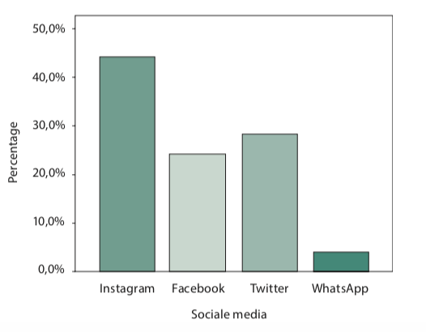
Grafieken: staafdiagram
Hoofdstuk 2
  Verhouding tussen categorieën
  Laag meetniveau
  Slechts enkele categorieën
  SPSS:
    Graphs → Legacy
    Dialogs → Bar

Slide 9
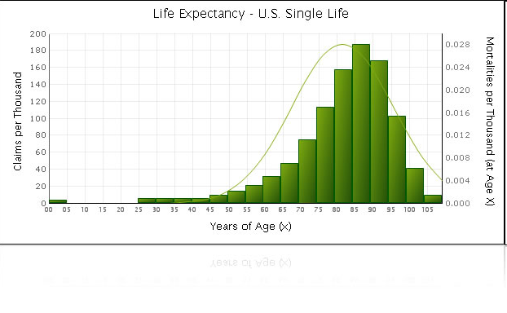
Grafieken: histogram
Hoofdstuk 2
  Hoger meetniveau
  Vorm van de verdeling
  Continue verdeling
  Eén van de mogelijkheden in SPSS:
            Graphs → Legacy Dialogs → Bar
            Verander de ‘dichtheid’ van de bars in de Chart Editor
Bron: www.infragistics.com

Slide 10
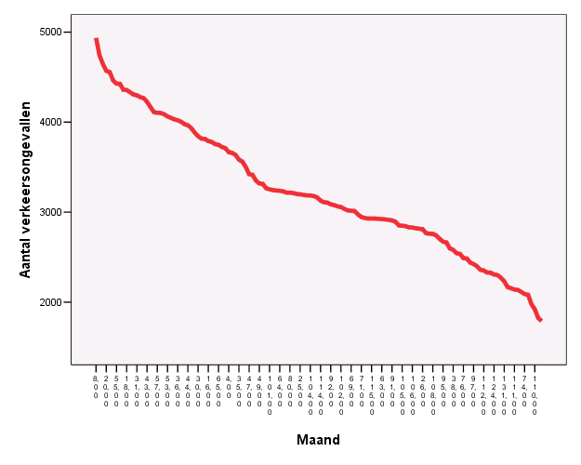
Grafieken: lijngrafiek
Hoofdstuk 2
  Trends
  Cumulatief = mogelijk
  Continue variabele
  Hoog meetniveau
  Verloop van een verdeling
  SPSS:
    Graphs → Legacy Dialogs → Line…

Slide 11
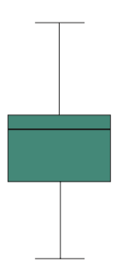
Grafieken: boxdiagram
Hoofdstuk 2
  Ordinaal meetniveau en hoger
  Geen uitschieters
  Inzicht in de middelste 50% van een verdeling
  SPSS:
    Graphs → Legacy Dialogs → Boxplots

Slide 12
Grafieken: spreidingsdiagram
Hoofdstuk 2
  Continu
  Vanaf interval/ratio meetniveau
  Verdeling van scores ten opzichte van elkaar
  Meestal met 2 variabelen
  SPSS:
    Graphs → Legacy Dialogs → Scatterplot
Aantal personen
90
80
70
60
Leeftijd
50
40
30
20

Slide 13
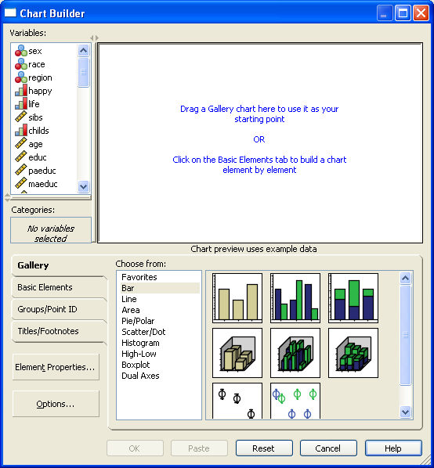
SPSS: werken met de chart-builder
Hoofdstuk 2
Grafieken ‘opbouwen’
  met behulp van sjablonen of
  met aparte onderdelen zoals
    X-as
    Y-as

Slide 14
Kengetallen
Hoofdstuk 2
Samenvatting van een variabele (kenmerk) in één getal, één eigenschap:
  Centrummaten
  Het midden van een verdeling:
    Modus
    Mediaan
    Gemiddelde
  Spreidingsmaten
  De breedte waarover de waarnemingen zich uitstrekken
    Variatiebreedte
    Interkwartielafstand
    Variantie en standaarddeviatie

Slide 15
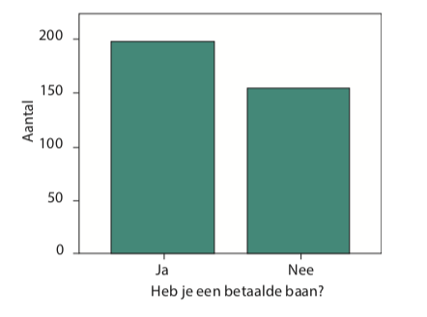
Centrummaten: modus
Hoofdstuk 2
Categorie in een variabele die het meest voorkomt

Slide 16
Centrummaten: mediaan
Hoofdstuk 2
Middelste waarneming
  Middelste 50%, of
  Middelste getal, of
  Middelste ‘klasse’
1 2 3 4 5 → mediaan is 3
1 2 3 4 5 6 → mediaan is 3,5

Slide 17
Hoofdstuk 2
Mediane categorie
45,7%
67,0%
MBO is de mediane categorie. Daarin bevindt zich het 50% percentiel van de verdeling

Slide 18
Centrummaten: gemiddelde
Hoofdstuk 2
De som van alle scores gedeeld door het totale aantal waarnemingen:
  1, 2, 3, 4, 5 → gemiddelde is 15/5 = 3
  2, 4, 6, 8, 10 →
  gemiddelde is 30/5 = 6
Gewogen gemiddelde:
  (weging x waarneming)/ totaal van de weging

Slide 19
Spreidingsmaten: variatiebreedte & interkwartielafstand
Hoofdstuk 2
Variatiebreedte:
  Het verschil tussen de minimum- en de maximumscore
  Minimale leeftijd in je steekproef is 18
  Maximale leeftijd in je steekproef is 65
  Variatiebreedte = 65 – 18 = 47
Interkwartielafstand:
  De middelste 50% van je waarnemingen
  75ste percentiel – 25ste percentiel

Slide 20
Spreidingsmaten in de populatie variantie en standaarddeviatie
Hoofdstuk 2
Variantie: (de gemiddelde afwijking van het gemiddelde):
Standaarddeviatie: de wortel uit de variantie:

Slide 21
Vrijheidsgraden
Hoofdstuk 2
Definitie: Aantal onafhankelijke waarnemingen die je van een variabele kunt maken
Doel: correctie op ‘onzekerheid’ bij gebruik steekproef
Voorbeeld:
  Gemiddelde leeftijd van vier studenten is 20
  Drie keer schatten → de vierde ligt vast
  21, 20, en 17 → vierde = 22.

Slide 22
Spreidingsmaten in de steekproef
Hoofdstuk 2
Steekproefvariantie
Steekproef standaardafwijking

Slide 23
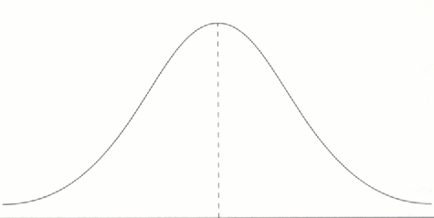
Hoofdstuk 2
Eigenschappen normale verdeling
68,27%
95,44%
99,72%

Slide 24
Eigenschappen van de verdeling: Chebyshev’s Regel
Hoofdstuk 2
Indien k = 2 → ≥ 75% binnen 2 standaarddeviaties van het gemiddelde.
Indien k = 3 → ≥ 89% binnen 3 standaarddeviaties van het gemiddelde.
Indien k = 4 → ≥ 94% binnen 4 standaarddeviaties van het gemiddelde.

Slide 25
Nel Verhoeven

